Slide 1
大作业三（图论）参考解答
说明：批注未必到位
批改比较宽松

Slide 2
1. 设G=(V,E)是一个简单图，若 G中每个顶点的度数均大于等于3，试证边数|E|不等于7。
证明：反证法。假设|E|=7。
因为每个顶点的度数都≥3，，则
2|E|≥3|V|，
即有 14 ≥ 3|V|，
所以 |V|≤4.
因为G是简单图，所以其边数不超过完全图的边数，即
|E|≤|V|(|V|-1)/2≤4(4-1)/2=6
这与|E|=7矛盾。
Notes:
2

Slide 3
2.
设G=(V,E)是一个简单无向图，若
|E| > (|V|－1)(|V|－2)/2
则 G是连通图。
证明：采用反证法。
如果G不连通，则G可以分为若干(不妨为2个)连通子图：
G1=（V1，E1），--- ，Gn=（Vn，En）
于是有：
|E| = |E1|+ --- +|En|
≤ ½|V1|（|V1|-1）+---+½|Vn|（|Vn|-1）
≤½（|V|-1）（|V|-2）

Slide 4
3.
求顶点a至顶点f最短通路的长
a b c d e f g
L
12 9 ∝ 23 ∝ 32
a
32
a b c d e f g
9
12
L
12 9 14 23 ∝ 32
b
c
7
23
5
11
a b c d e f g
g
L
12 9 14 23 23 19
d
17
6
2
f
a b c d e f g
L
12 9 14 20 23 19
e
a b c d e f g
L
12 9 14 20 23 19
a b c d e f g
L
12 9 14 20 22 19

Slide 5
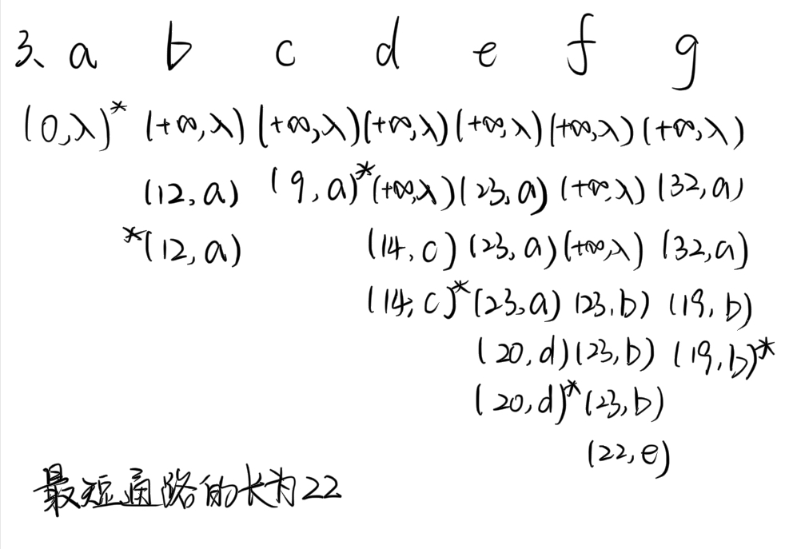
a
32
9
12
b
c
7
23
5
11
g
d
17
6
2
f
e

Slide 6
4. G=(V,E)是一个简单无向图。若G是一个二部图， 且每一个顶点的度数都是3度， {V₁, V₂}是G作为二部图顶点集一个划分。 试证明: |V₁|=|V₂|。
证明：根据二分图的定义知：
V₁的每个顶点都是3度，故图有3|V₁|条边。
V₂的每个顶点都是3度，故图有3|V₂|条边。
于是
3 |V₁|=3|V₂|
即 |V₁|=|V₂|

Slide 7
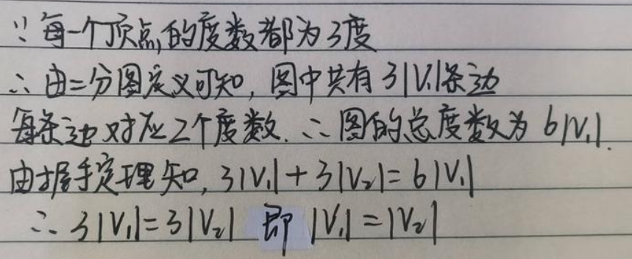

Slide 8
练习九 (p125)
5. 有12个人，围坐一个圆桌的四周开会。已知，这12个人中的任意的两个人能认识其余的10个人，则这12个人围坐一圈能使每一个人都认识各自的左、右的邻人。
任意1个人能够认识6人
任意6个人能够认识其余6人
任意5个人能够认识其余7人
任意4个人能够认识其余8人
任意3个人能够认识其余9人
任意2个人能够认识其余10人

Slide 9
练习九 (p125)
解:
由题意, 可以推出任意一个人最多不认识其他11人中的1人，即至少需要认识其他10人。否则，如果有一人A不认识其他11人中的2人B与C，则这B与C两个人都不认识A，从而他们不能认识其余的10人，不符合题意。
由此，每人的度数至少为10，于是任意两人u与v的度数之和达到20，已超过12，即
d(u)+d(v)≥10+10=20≥12
故存在Hamilton圈，使得这12个人围坐一圈能使每一个人都认识各自的左、右的邻人。

Slide 10
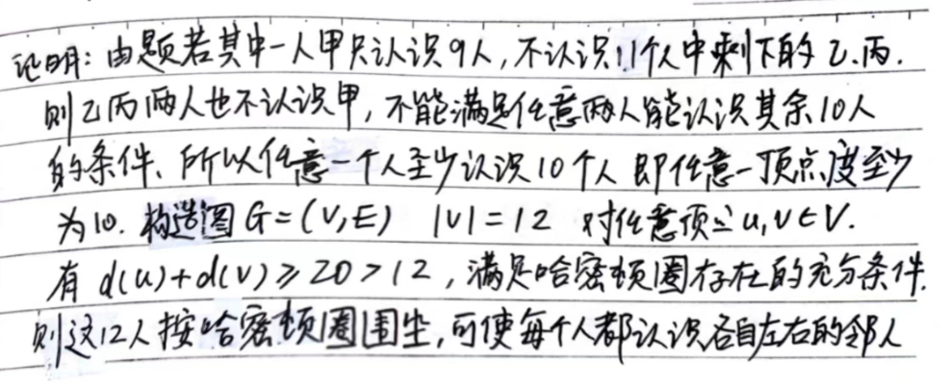
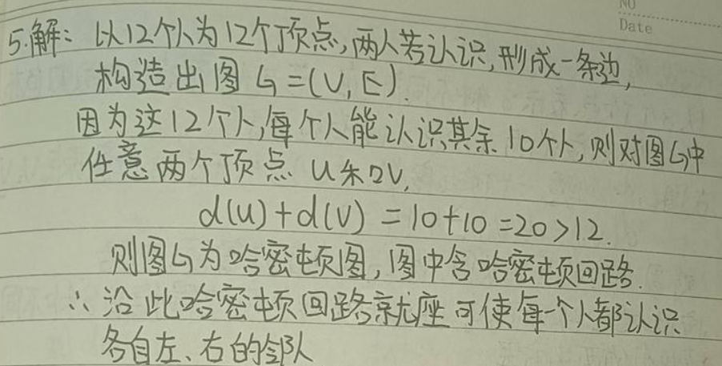

Slide 11
6. 设 G=(V, E)是一个简单的连通无向平面图，且|V| ≥3。试证明G中至少存在两个度数小于等于5的顶点？
证明：反证法。 记|V|=n。
如果除1个顶点外，n-1顶点的度数都≥6，
则由握手定理，有
2m≥6(n-1)+1.
因为G是简单连通平面图，所以满足必要条件 m≤3n-6
于是得到 6(n-1)+1 ≤2(3n-6)，
矛盾。故G中至少有两个顶点的度数≤5。
Notes:
11

Slide 12
7. 某工厂生产由8种不同颜色的纱织成的双色布。已知在品种中，每种颜色至少分别和其它7种颜色中的4颜色搭配。试证明存在挑出4种双色布使得恰有8种不同颜色布的两组方案。
Notes:
(2008硕士）
12

Slide 13
解:构造图G=(V,E)如下:以8个顶点表示8种不同的颜色; 若两种颜色出现在双色布品种中,则它们对应的两个顶点之间有边连接。
在图G中，任意一个顶点的度数至少是4，于是任意两个顶点的度数之和至少是8，即对于任意u与v，有
d(u)+d(v) ≥ 4+4=8
因此，G满足存在哈密顿回路的充分条件。因此，在图G中，存在哈密顿回路。不妨设回路为a,b,c,d,e,f,g,h,a。按此回路可以找到两组“4种双色布”：ab,cd,ef,gh，或bc,de,fg, ha,它们各自分别由8种不同的颜色的组成。
Notes:
(2008硕士）
13

Slide 14
8.
试用两种图论方法判断5个英文单词：
eight、side、glass、time、eye
是否可以分别构成这样的序列, 使得相邻的两个单词中前一个单词的末字母等于后一个单词的首字母，并讨论两种方法的特点。

Slide 15
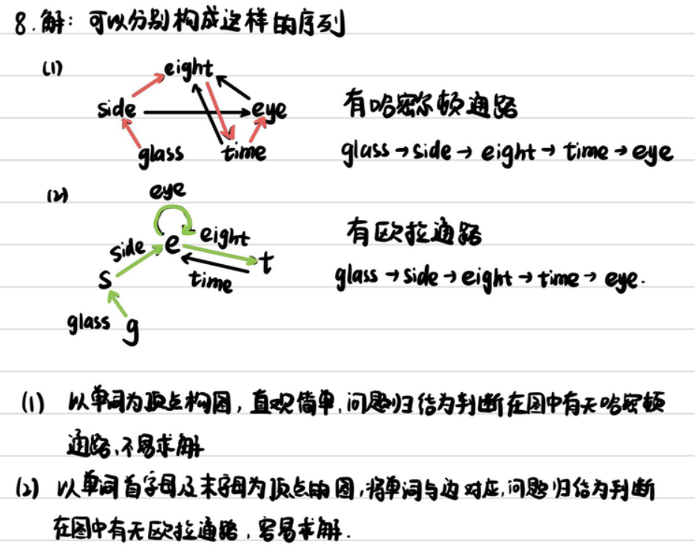

Slide 16
（一）以单词为顶点。如果单词1的末字母等于单词2的首字母，则从单词1到单词2画一条有向边。
问题转化为判断在图中有没有哈密尔顿通路。
eye
glass
time
side
eight
有两条哈密尔顿通路：
glass-side-eye-eight-time，glass-side-eight-time-eye

Slide 17
（二）以单词首字母及末字母为顶点。一个单词就对应着从首字母到末字母的一条有向边。
问题转化为判断在图中有没有欧拉通路。
g
s
glass
time
side
t
e
eight
eye
有两条欧拉通路：
glass-side-eye-eight-time，glass-side-eight-time-eye

Slide 18
在本题中两种图论方法的特点
以单词为顶点构图，直观简单，问题归结为判断在图中有没有哈密尔顿通路，不易求解。
以单词首字母及末字母为顶点构图，将单词与边对应，问题归结为判断在图中有没有欧拉通路，容易求解。

